Slide 1
De danske skove:
Lundby Bakker og Lundby Krat
Forløbets økosystem
Heri findes flere forskellige biotoper
- Vi skal fx sammenligne en mindre nåleskov med en ældre løvskov

Slide 2
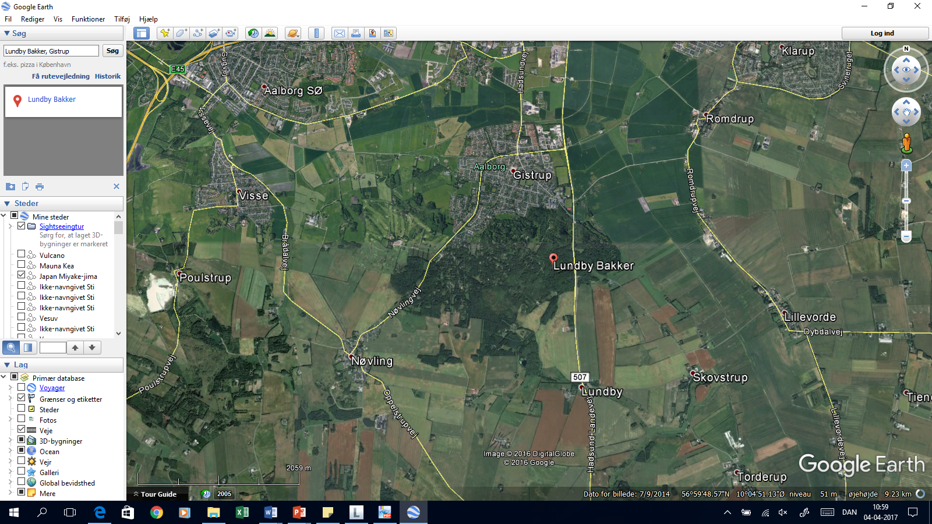
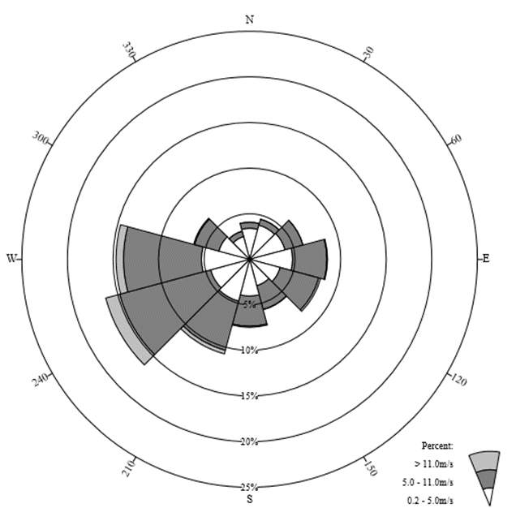
Hvad er der omkring Lundby Bakker? Er der risiko for kvælstofforurening?

Slide 3
Plantelivet
Lundby Bakker
Tidligere overdrev og lynghede med små-buske (enebær, lyng, blåbær). I dag blandet skov, bøg, eg, små arealer med nåleskov og åbne områder
Naturnær drift siden 1960
Ved stormfald; træer efterlades, evt. med efterplantning eller naturlig succession
Lundby Krat
Gammel græsningsskov med gamle ege- og bøgetræer
Udlagt som urørt skov i 1992 – der foretages ingen drift

Slide 4
Naturen i Grundtræk

Slide 5
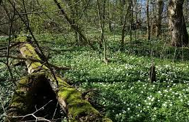
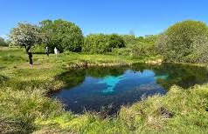
Hvad er et økosystem?
Et økosystem er et afgrænset naturområde med alle de levende organismer det indeholder, deres indbyrdes forhold og deres forhold til det omgivende miljø
- Vigtige begreber:
Organiske stoffer
Uorganiske stoffer
Biotiske faktorer
Abiotiske faktorer
Opgaver til Biologi i fokus s. 131-133
15 min

Slide 6
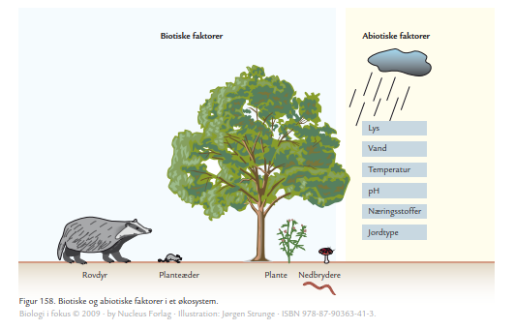
Biotiske og abiotiske faktorer i et økosystem
Ud fra denne figur: hvad er interspecifik og intraspecifik konkurrence?

Slide 7
Skovene i danmark
Opgaver til Biologi i fokus s. 159-162
20 min

Slide 8
